Slide 1
Cidades Inteligentes x desenvolvimento social
Eng. Cristiano Augusto Trein, M.Sc, Ph.D.
Brasília – DF, 14 de Setembro de 2017
cristiano.trein@repeas.com.br

Slide 2

Cidades Inteligentes
População
Educação
Saúde
Infra
estrutura
Segurança
Tecnologia
Transporte
Energia
Edificações
Notes:
Para o BID, uma Cidade Inteligente é aquela que coloca as pessoas no centro do desenvolvimento, incorpora tecnologias da informação e comunicação na gestão urbana e utiliza estes elementos como ferramentas que estimulam a formação de um governo eficiente, que engloba o planejamento colaborativo e a participação cidadã, estabelecendo dessa forma uma visão de longo prazo. “

Slide 3
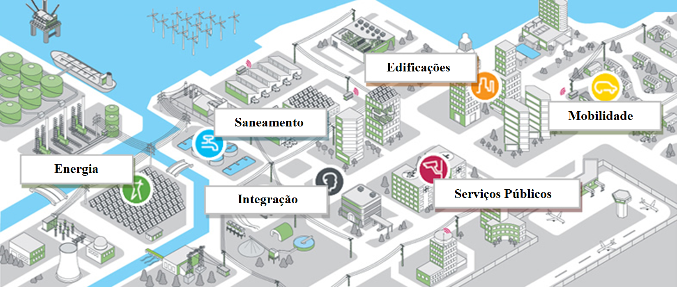
Cidades Inteligentes
Mais de 80% da população brasileira vive em cidades
Mais da metade da população mundial vive em cidades
Em 2050, mais de 70% da população mundial viverá em cidades
Cerca de 80% da população da LAC vive em cidades (42% em 1950)
Planejamento urbano
Notes:
LEI Nº 10.257, DE 10 DE JULHO DE 2001.

Slide 4
Cidades Inteligentes
Gestão
Tecnologia da Informação e da Comunicação
Planejamento Urbano
Sustentabilidade
População
Notes:
No entanto, pensar em Cidades Inteligentes sem levar em conta o aspecto urbano, social e ambiental dos centros urbanos leva à perda do fim último do desenvolvimento das cidades: melhorar a qualidade de vida das pessoas. Portanto, uma cidade, para ser considerada inteligente deve necessariamente incorporar aspectos relativos à melhoria da governança, do planejamento, da infraestrutura e de como isso se reflete no capital humano e social.

Slide 5
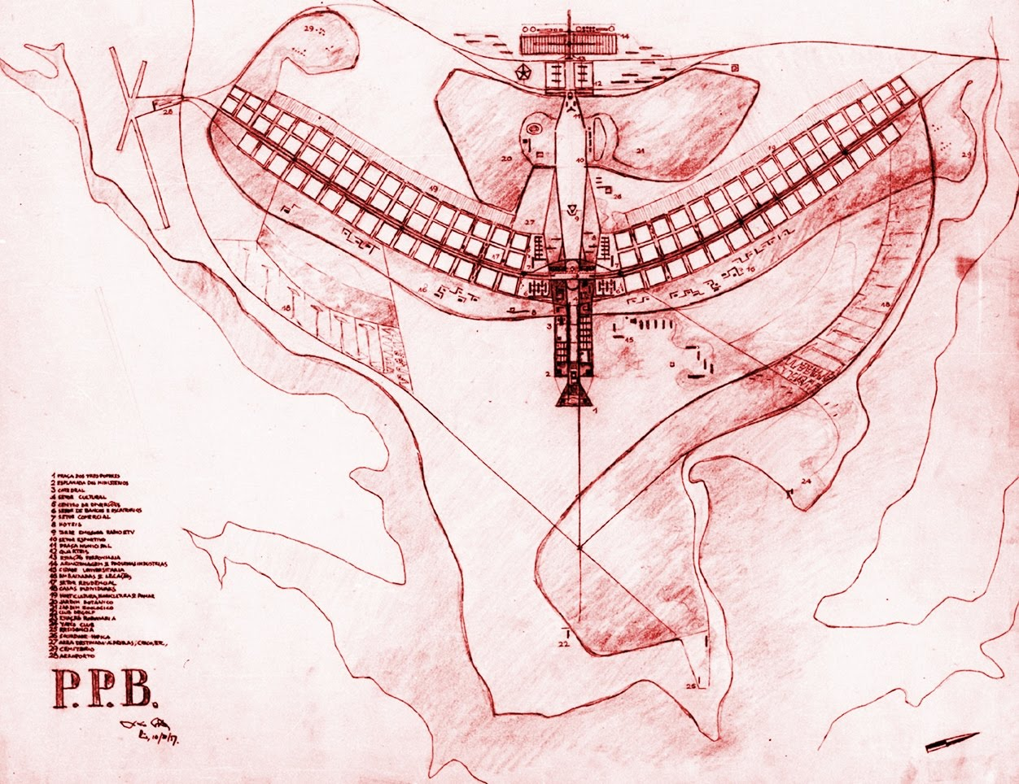
Cidades Inteligentes

Slide 6
Cidades Inteligentes
Gestão
Tecnologia da Informação e da Comunicação
Planejamento Urbano
População
Sustentabilidade
Notes:
No entanto, pensar em Cidades Inteligentes sem levar em conta o aspecto urbano, social e ambiental dos centros urbanos leva à perda do fim último do desenvolvimento das cidades: melhorar a qualidade de vida das pessoas. Portanto, uma cidade, para ser considerada inteligente deve necessariamente incorporar aspectos relativos à melhoria da governança, do planejamento, da infraestrutura e de como isso se reflete no capital humano e social.

Slide 7
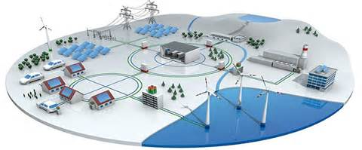
Cidades Inteligentes
Geração distribuida, fontes de energia renovável
Sensores, semáforos inteligentes, pontos de ônibus inteligentes
Carros elétricos e autômatos
Monitoramento de RSU – Otimização de rotas de coleta
Segurança pública: vigilância eletrônica, Iluminação pública inteligente
Serviços espaciais - Imagens satélite
Sistemas de transmissão e distribuição inteligentes e controláveis
TIC, Troca de informações pela rede - Controle de demanda e serviços inteligentes

Slide 8
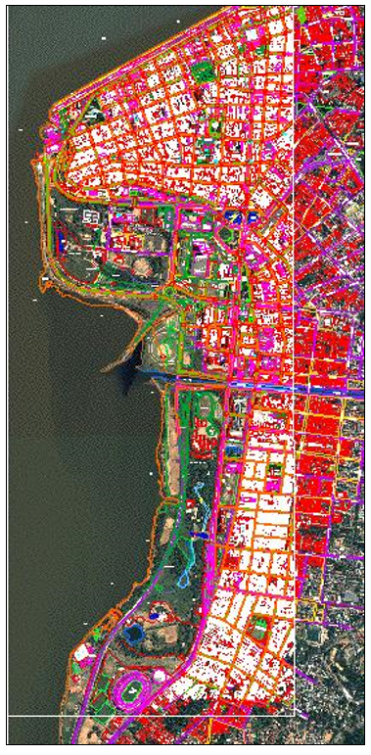
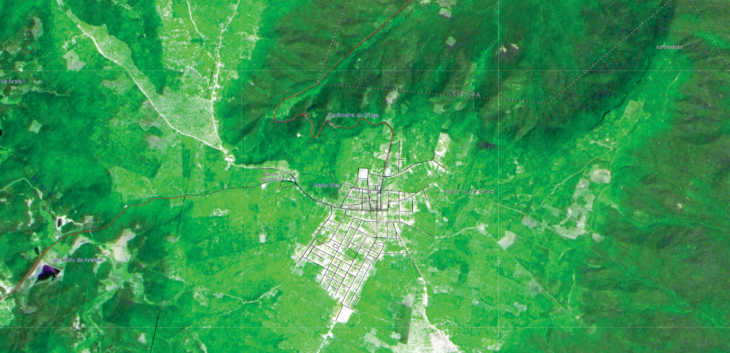
Mapeamento território por dados geoespaciais
Produção e atualização da base cartográfica
Imagem QuickBird com base vetorial sobreposta
Fonte: http://www.ufrgs.br/srm/ppgsr/publicacoes/Dissert_CristianeMatsuoka.pdf
Carta-imagem produzida a partir de imagem CBERS-2B
Fonte: Site do INPE
Notes:
. sua resolução espacial, que possibilita a obtenção de informações em diferentes escalas, desde as regionais até locais, sendo este um grande recurso para estudos abrangendo desde escalas continentais, regiões até um quarteirão.
ATUALIZAÇÃO DA CARTOGRAFIA EXISTENTE, com diminuição dos custos para as prefeituras e também alguns estados.
Produção de dados vetoriais

Slide 9
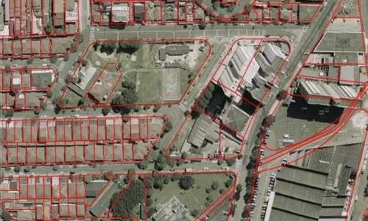
Modernização da gestão tributária
Mapeamento das residências da cidade, utilizando imagens de satélite.
Identificação da real dimensão dos imóveis.
Adequação da cobrança do IPTU.
Prefeituras
Cravinhos/SP
São Bernardo/SP
Vinhedo/SP
Uberaba/MG, entre outras
Projeto de Atualização Cadastral e Modernização da Gestão Tributária de São Bernardo do Campo
Fontes: http://www.cravinhos.sp.gov.br/conteudo/prefeitura-realiza-geoprocessamento-para-adequar-taxa-de-iptu.html
http://mundogeo.com/blog/2007/04/06/projeto-de-modernizacao-da-gestao-tributaria-da-prefeitura-de-sao-bernardo-do-campo/

Slide 10
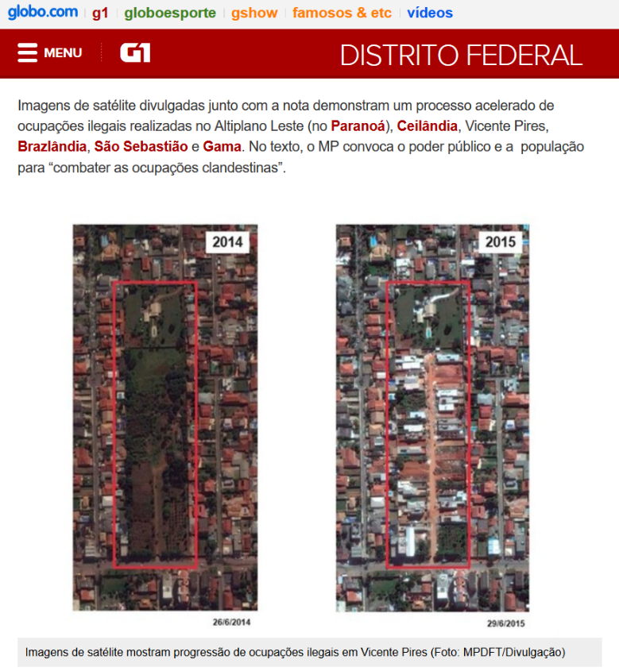
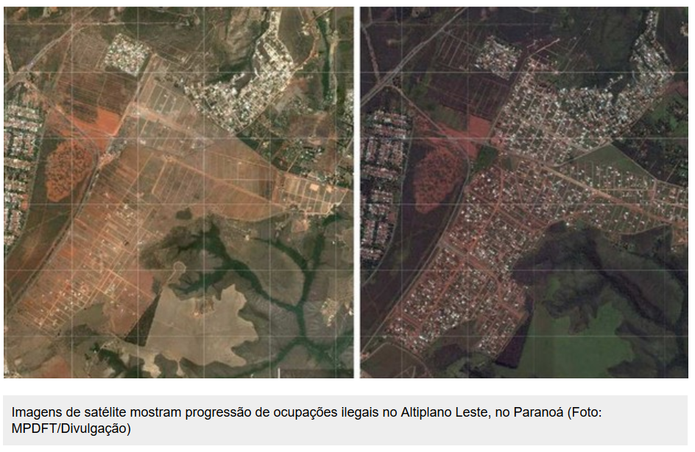
MP divulga imagens de satélite de edificações clandestinas do DF

Slide 11
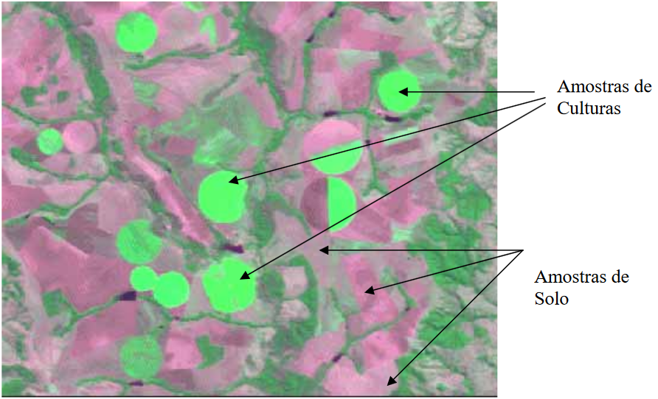
Fiscalização e arrecadação tributária
SEFAZ-GO:
- 25 Agências Regionais responsáveis pela fiscalização do recolhimento de impostos pelos produtores agrícolas
- Coleta de coordenadas geográficas dos tipos de produção para serem utilizadas em amostras voltadas à classificação de imagens.
Resultados:
Delegacia Regional de Luziânia: arrecadação do segmento agrícola aumentou cerca de R$ 300.000,00 mensais.
Mudança de comportamento do contribuinte.
Fonte: http://www.obt.inpe.br/cbers/cbers_XIISBSR/549_Aplicacao%20do%20SR%20na%20arrecadacao%20tributaria.pdf

Slide 12
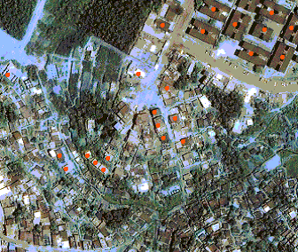
Focos de doenças
A Fundação Osvaldo Cruz desenvolve estudos fazendo uso de imagens de satélite para monitorar:
habitações precárias,
regiões secas, pedregosas e com abrigos de animais domésticos,
áreas agrícolas e periferias urbanas sem saneamento.
Objetivo: prevenir doenças como malária, leptospirose, leishmaniose e febre amarela.
Mapeamento de Leptospirose, feito pela Fundação Osvaldo Cruz, em Salvador/BA através de imagem Ikonos / 2002
Fonte: http://www.dpi.inpe.br/saudavel/documentos/marilia.pdf

Slide 13
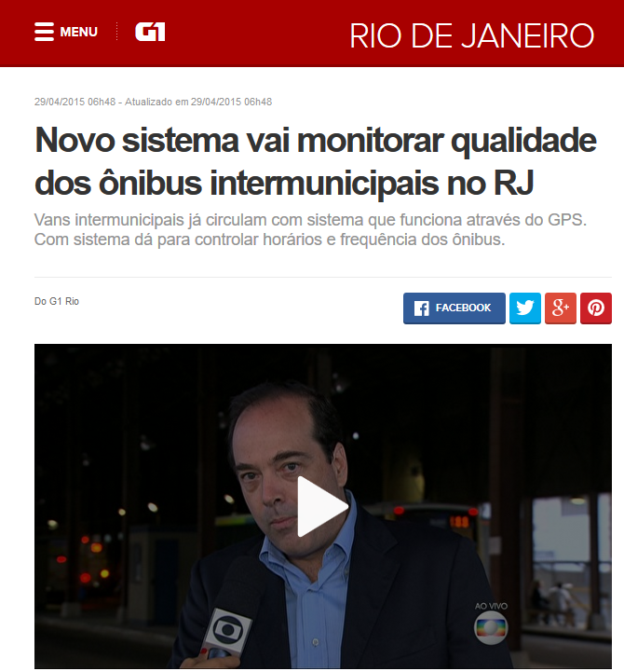
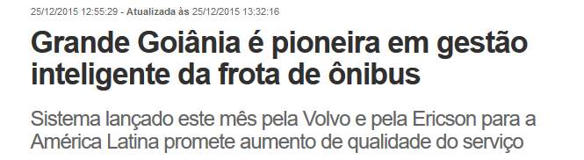
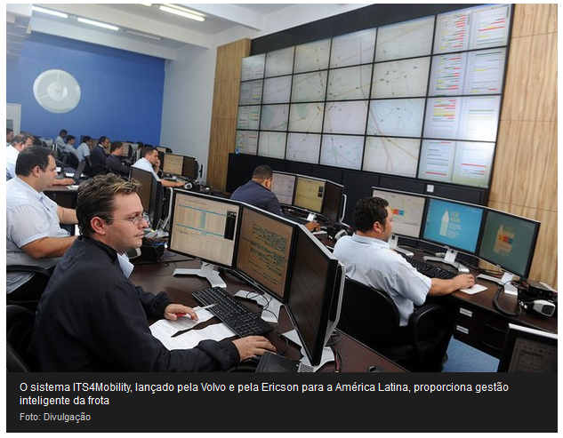
Monitoramento de frotas
Fonte: Jornal O Dia

Slide 14
Cidades Inteligentes
Gestão
Tecnologia da Informação e da Comunicação
Planejamento Urbano
População
Sustentabilidade
Notes:
A GESTÃO MUNICIPAL DEVE SE APROPRIAR DESSAS FERRAMENTAS !!!!
Cultura -> Educação
Hábitos de consumo

Slide 15
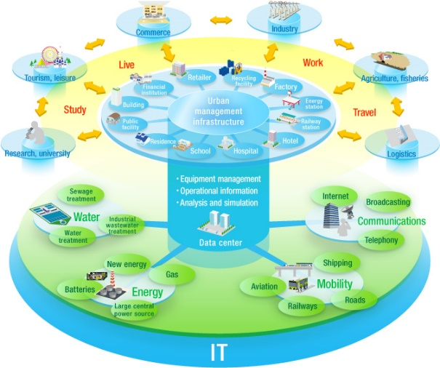
Cidades Inteligentes

Slide 16
Cidades Inteligentes
Gestão
Tecnologia da Informação e da Comunicação
Planejamento Urbano
População
Sustentabilidade
Notes:
No entanto, pensar em Cidades Inteligentes sem levar em conta o aspecto urbano, social e ambiental dos centros urbanos leva à perda do fim último do desenvolvimento das cidades: melhorar a qualidade de vida das pessoas. Portanto, uma cidade, para ser considerada inteligente deve necessariamente incorporar aspectos relativos à melhoria da governança, do planejamento, da infraestrutura e de como isso se reflete no capital humano e social.
Cultura -> Educação
Hábitos de consumo

Slide 17
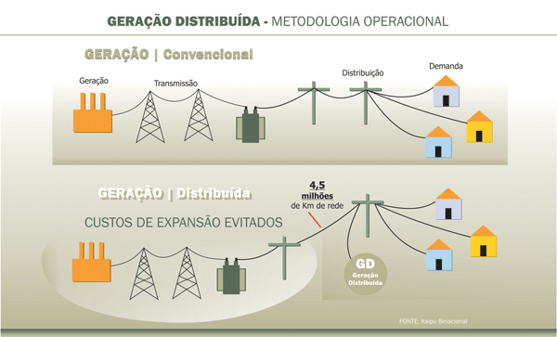
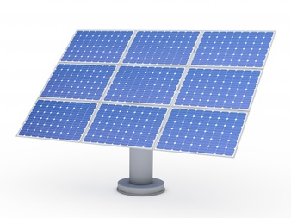
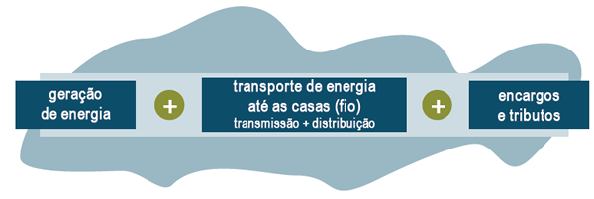
Cidades Inteligentes

Slide 18
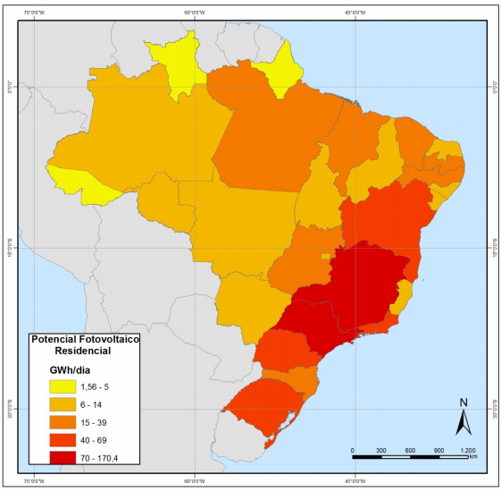
Cidades Inteligentes
Potencial: 287 Twh/ano
  32 GW médios
  2,3 vezes o consumo residencial em 2013
Tecnologia
Energia Solar
Redes Inteligentes
Potencial Técnico de geração fotovoltaica em telhados residenciais por Unidade da Federação (GWh/dia) - EPE 2014

Slide 19
Cidades Inteligentes
Gestão
Tecnologia da Informação e da Comunicação
Planejamento Urbano
População
Sustentabilidade
Notes:
Cultura -> Educação
Hábitos de consumo

Slide 20
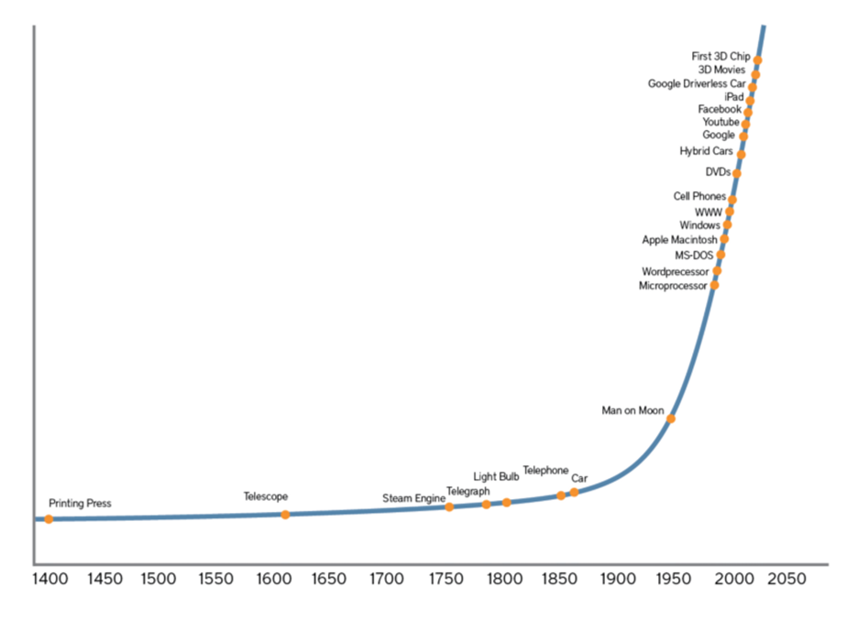
Escola Inteligente
Notes:
Nas palavras de Enrique V. Iglesias, ex-presidente do Banco Interamericano de Desenvolvimento (1988-2005), “não basta ter Cidades Inteligentes; cidadãos inteligentes também são necessários”.
Tirar o aluno da posição de expectador à protagonista
A sala de aula se torna biblioteca, laboratorio, sala de informática, sala de estudos, sala de leitura
IoT
Os professores precisam estar aptos

Slide 21

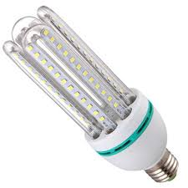
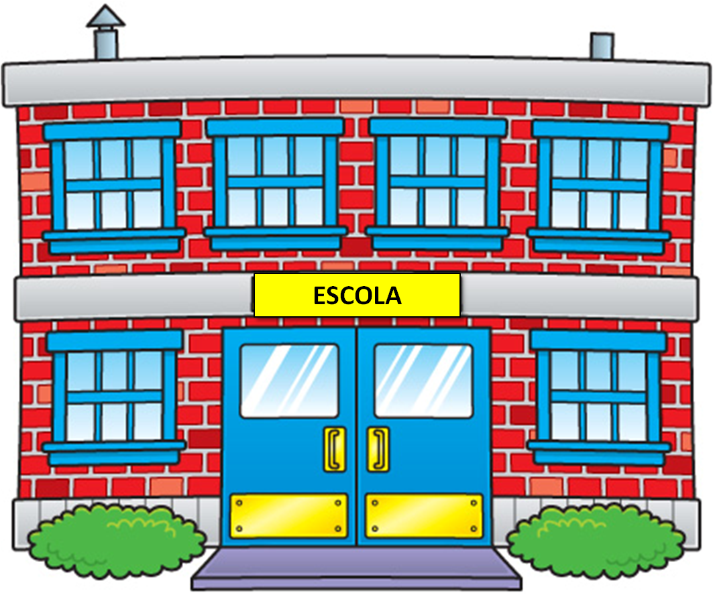
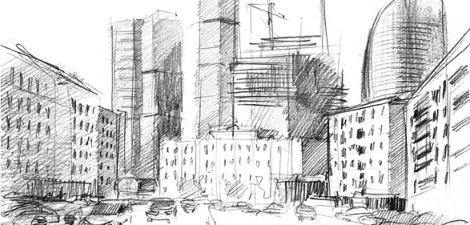

Escola Inteligente

Slide 22
Mundo cada vez mais urbano
Oportunidade para um Brasil protagonista
Brasília – Cidade Planejada
Cidade Inteligente
Cidadão capacitado
Escola Inteligente
Tecnologia
Energia Solar

Slide 23
Mundo cada vez mais urbano
Oportunidade para um Brasil protagonista
Brasília – Cidade Planejada
Cidade Inteligente
Cidadão capacitado
Escola Inteligente
Tecnologia
Energia Solar

Slide 24
Escola Inteligente
Distrito Federal
Escola Pública
Ensino Fundamental
Ensino Médio
Geração Distribuída – Energia Solar
App de monitoramento
Empoderamento dos alunos no gerenciamento da geração

Slide 25
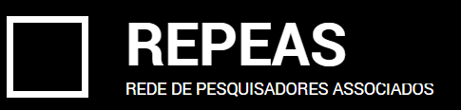
REPEAS
Rede de Pesquisadores Associados
http://www.repeas.com.br
Eng. Cristiano Augusto Trein, M.Sc, Ph.D.
Brasília – DF, 14 de Setembro de 2017
cristiano.trein@repeas.com.br

